Slide 1
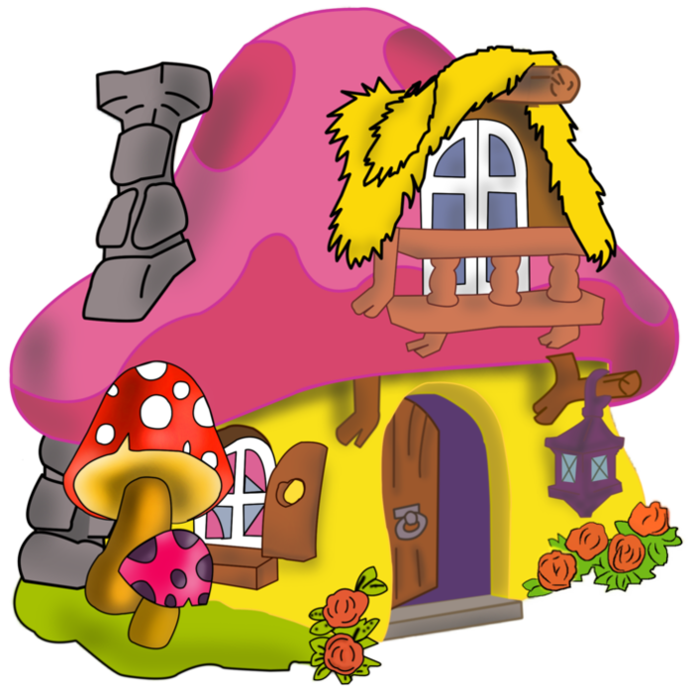
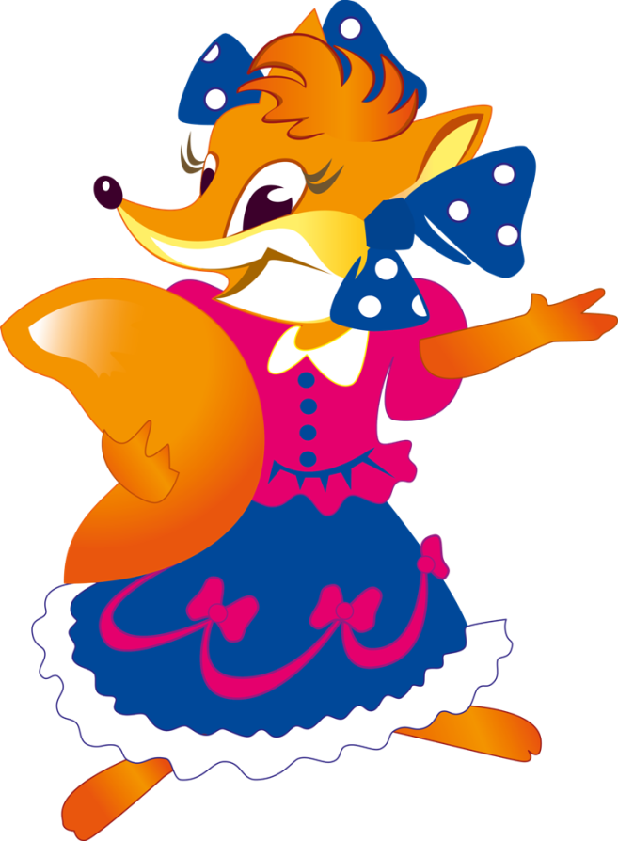
Мини-музей «В гостях у сказки» в группе № 2 «Гномики»

Slide 2
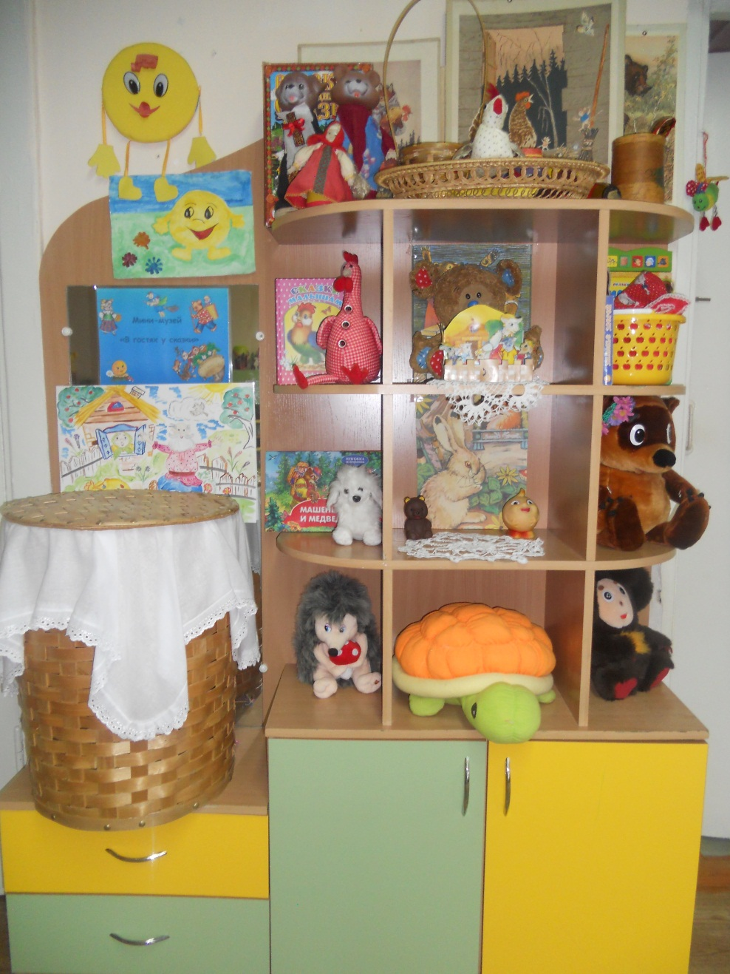
В нашей группе начал работу мини-музей «В гостях у сказки». Целью создания мини-музея является создание условий для развития творческой личности, путём включения её в многообразную деятельность мини - музея.

Slide 3
В создании музея приняли участие дети и родители нашей группы. Сбор экспонатов проходил в марте и апреле.

Slide 4
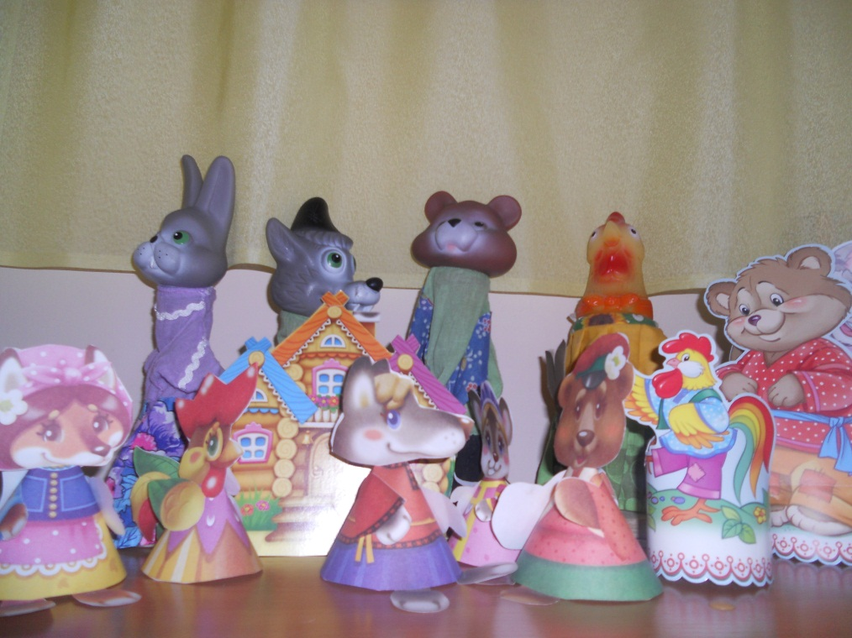
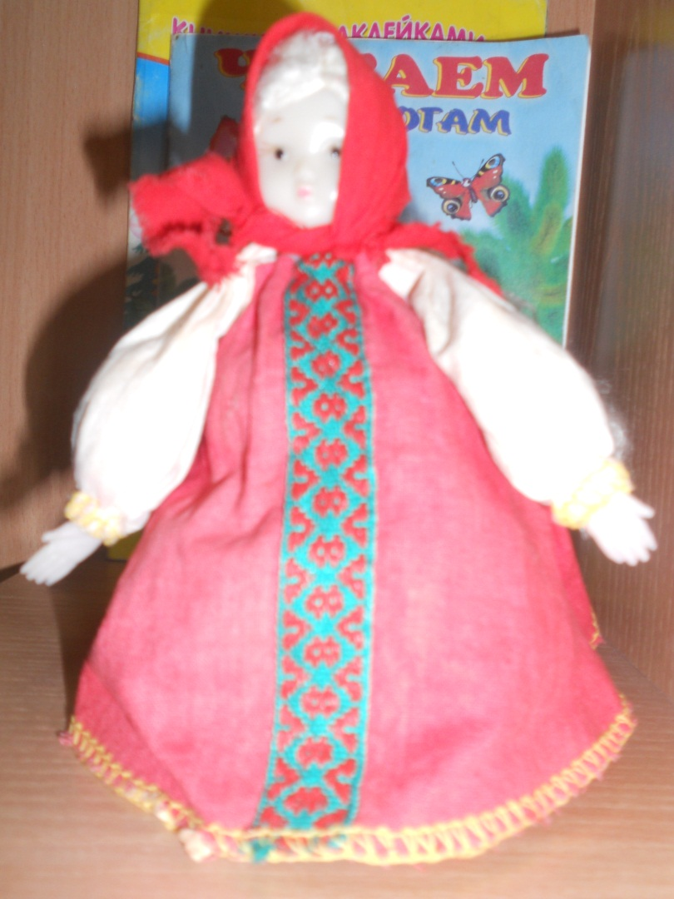
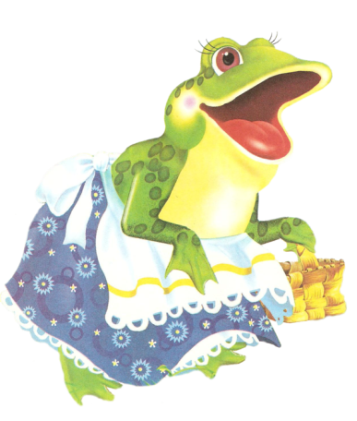
Здесь можно встретить героев различных любимых сказок детей.

Slide 5
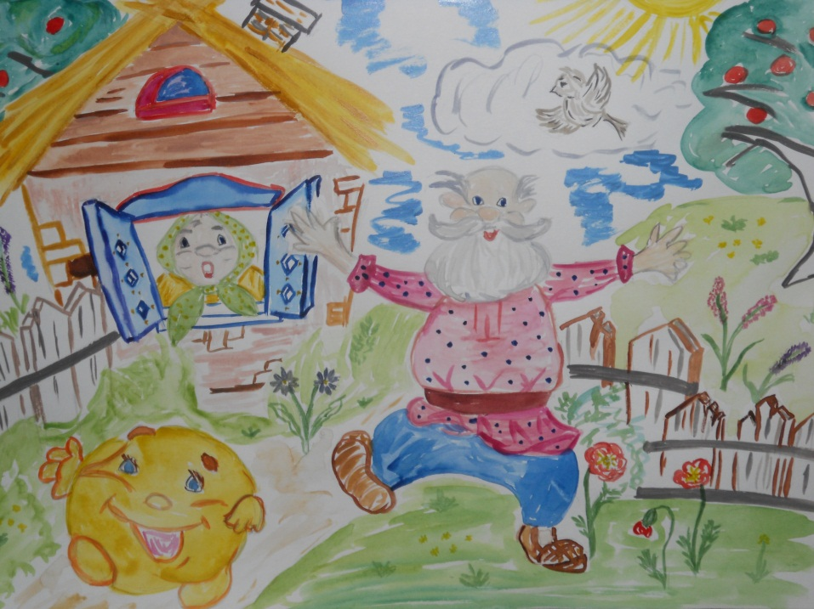
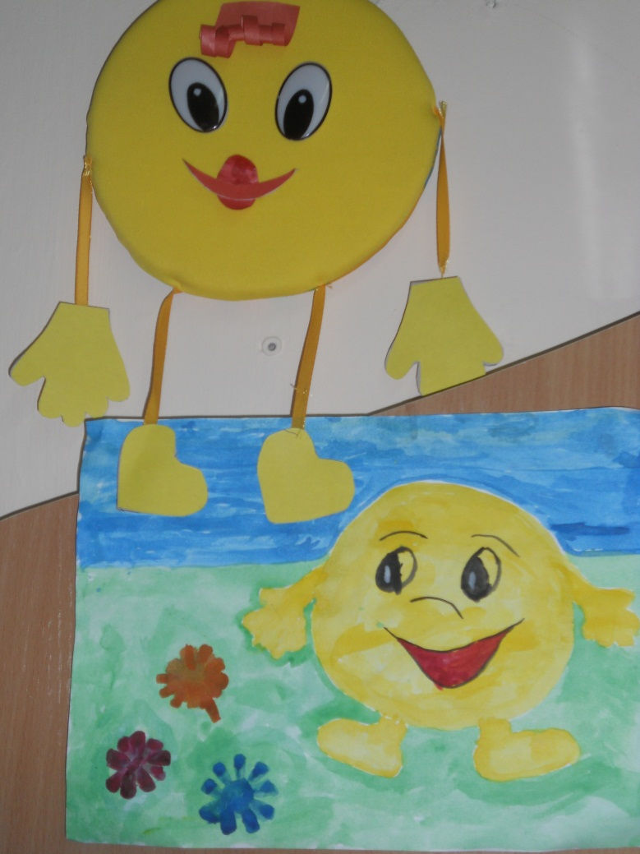
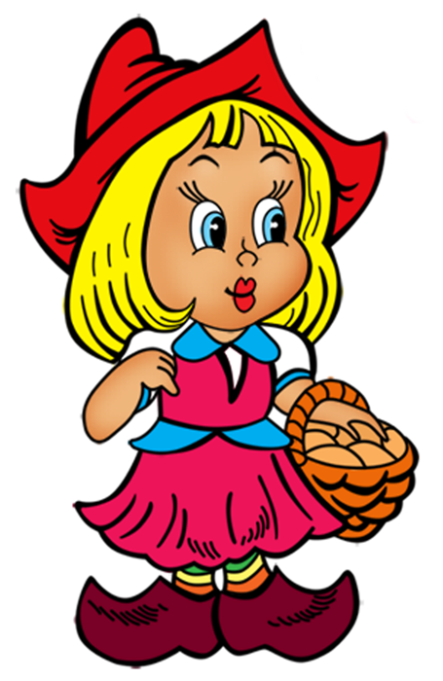
Некоторых героев сказок родители мастерили вместе с ребятами.

Slide 6
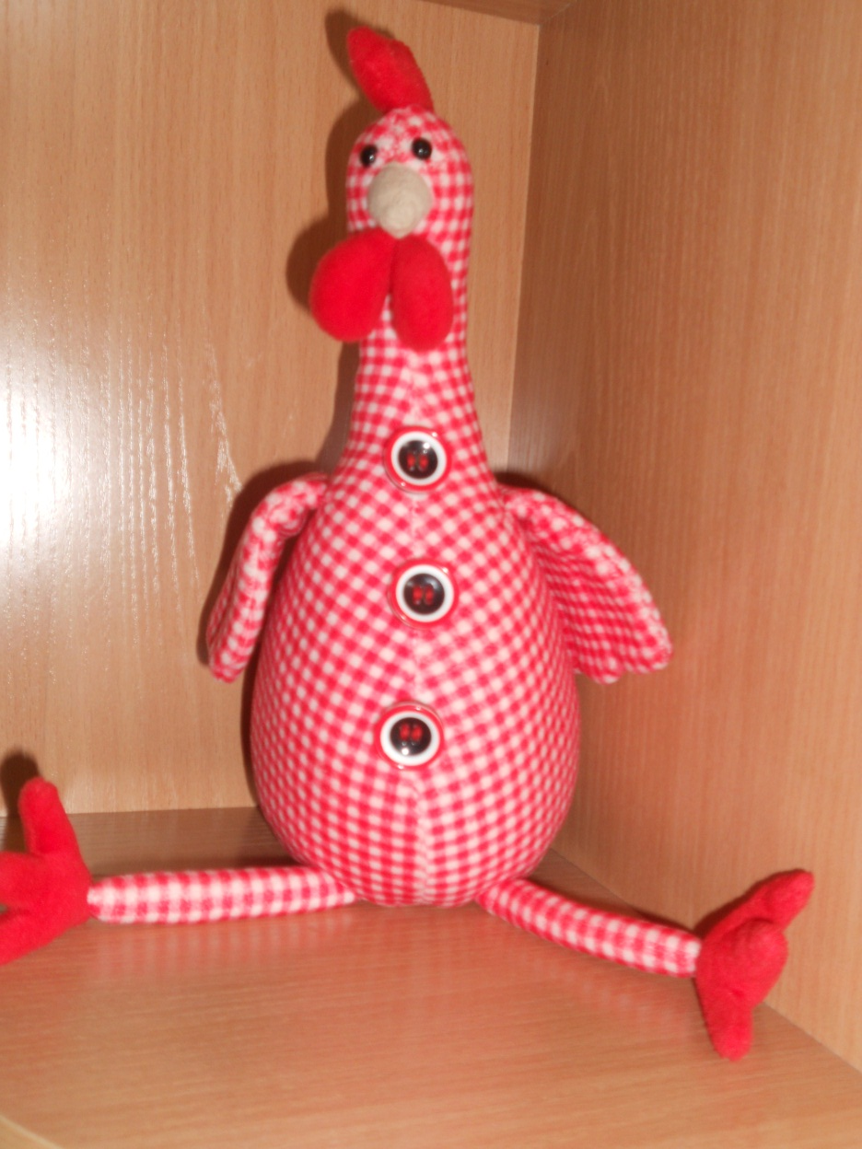
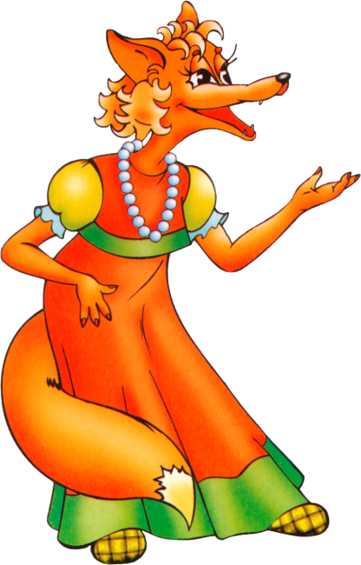
Другие же экспонаты являются любимыми игрушками ребят.

Slide 7
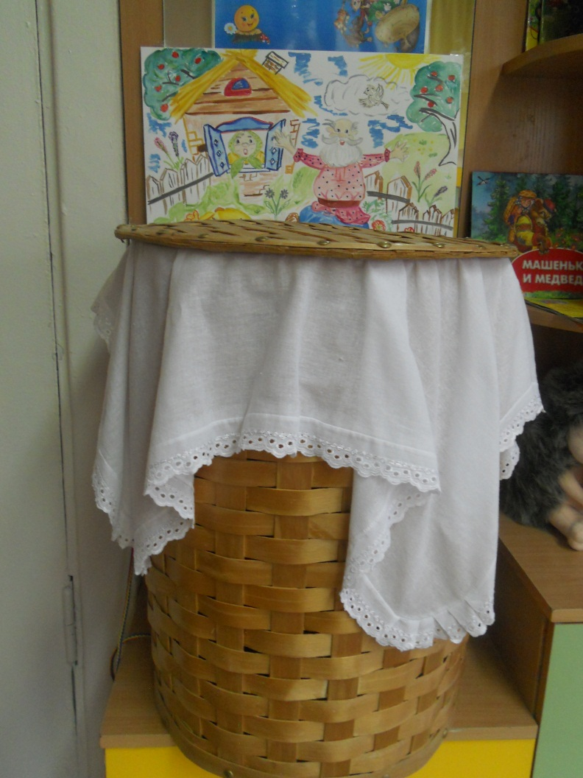
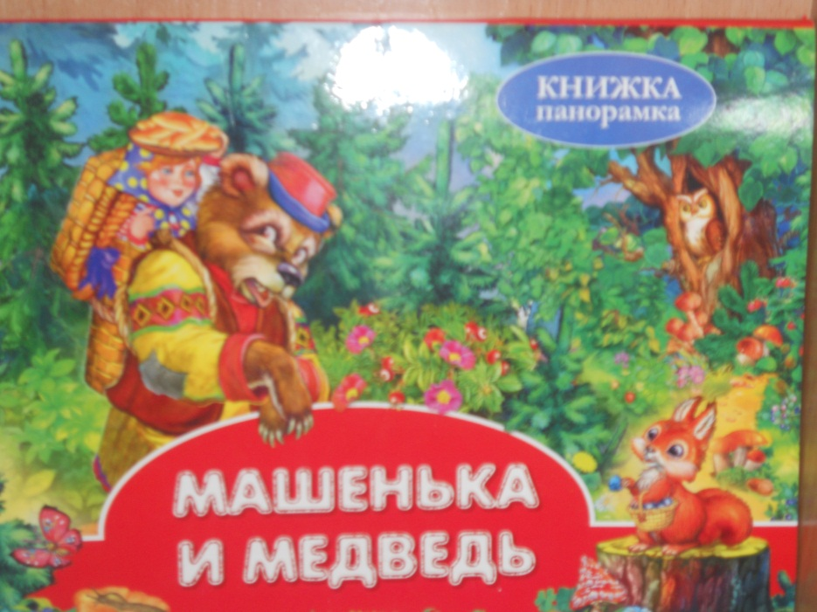
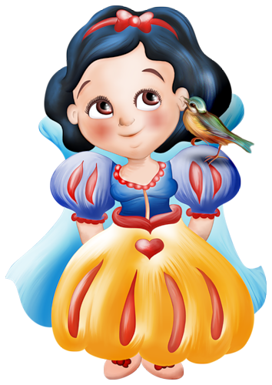
Все игрушки, книги, атрибуты неизменно связаны с любимыми сказками детей.

Slide 8
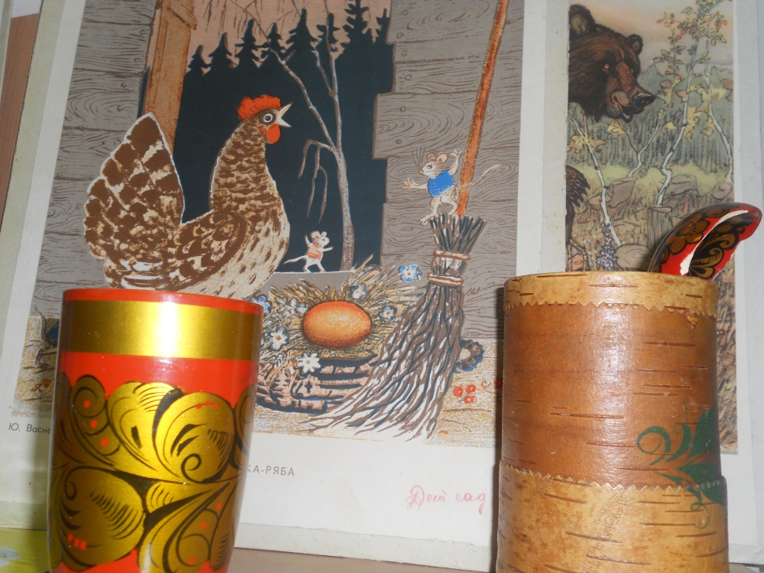
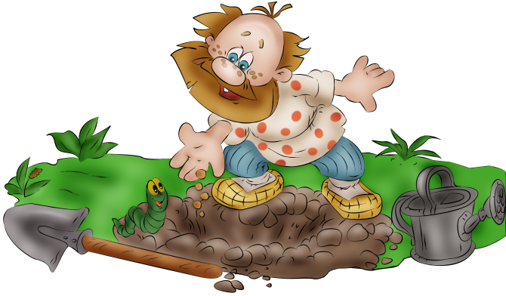
Здесь можно встретить и короб медведя из сказки «Маша и медведь», и красную шапочку из одноименной сказки. Следует обратить внимание и на пирожки, колобка и курочку Рябу.

Slide 9
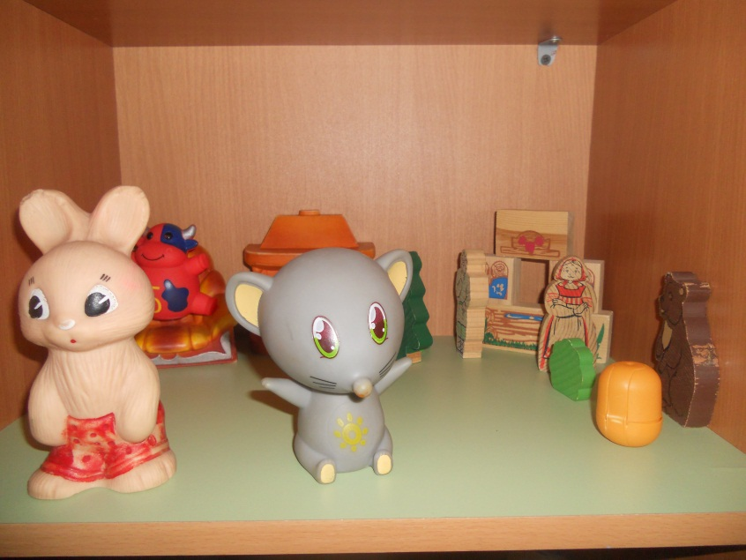
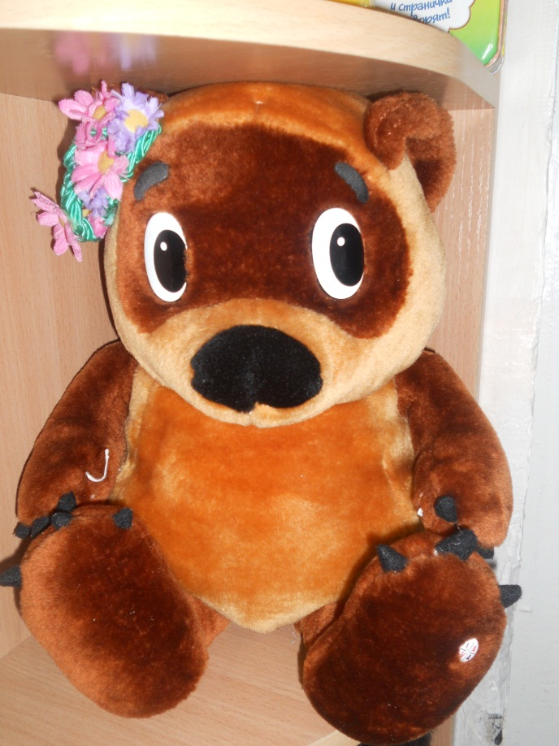
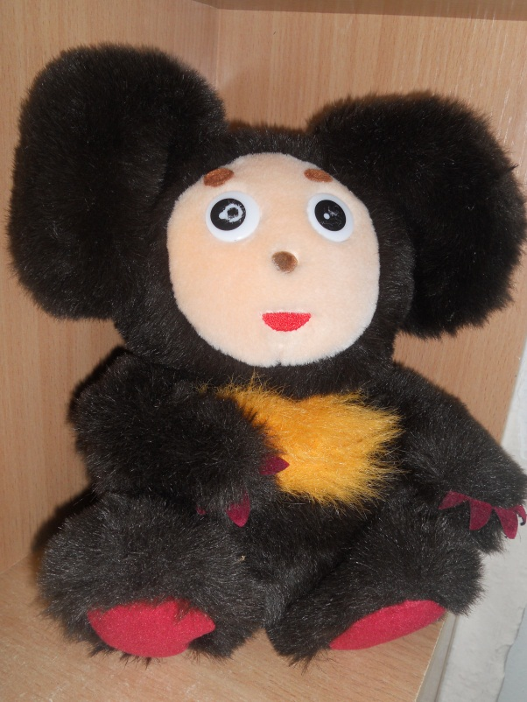
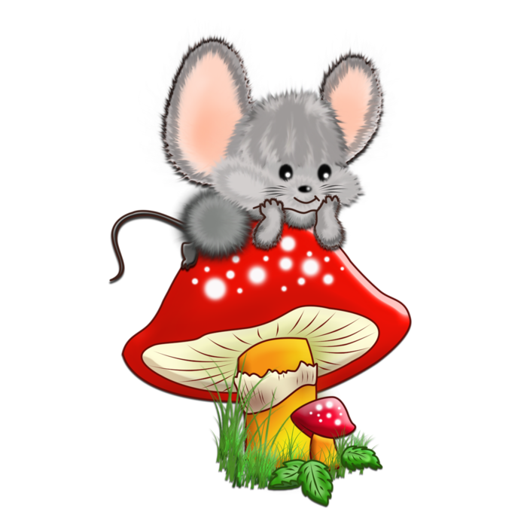
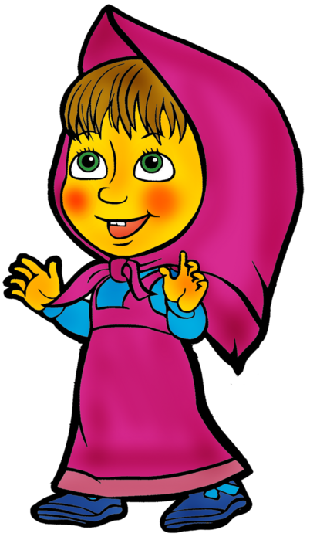
Добро пожаловать в наш мини-музей!

Slide 10
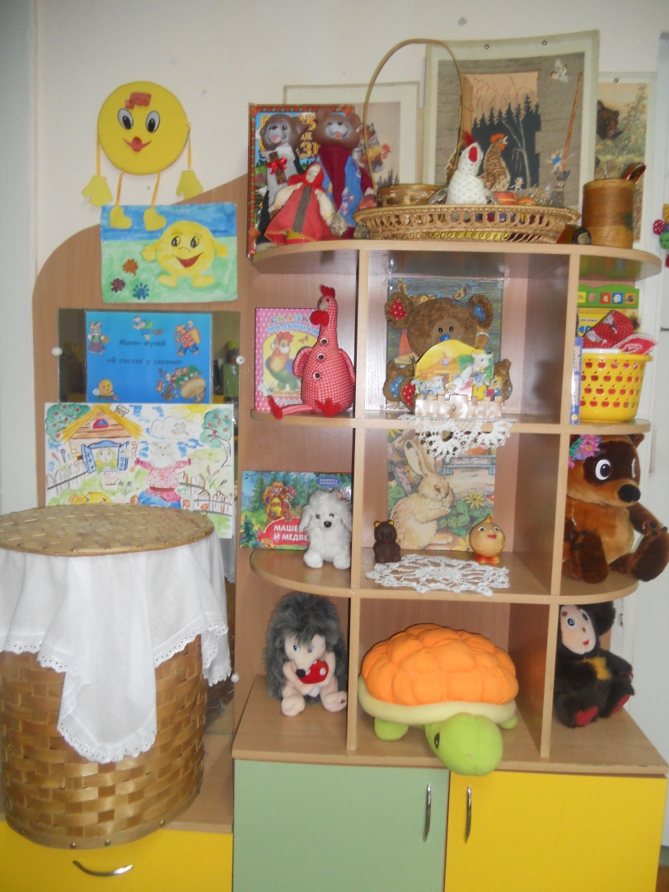
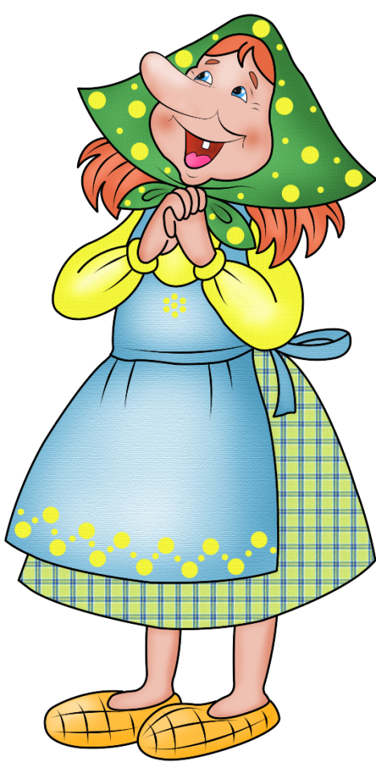
Спасибо за внимание!
Презентацию подготовила:
воспитатель Киндер Н.В.

